Slide 1
Деякі спеціальні питання теорії рекурсії
Модуль 2 Лекція 2

Slide 2
План
Однорідні лінійні рекурентні відношення
Неоднорідні лінійні рекурентні відношення
Скінчені різниці
Факторіальні многочлени
Додавання різниць

Slide 3
Умовні позначення
- визначення
- приклад
- примітка
!
- важливо!

- теорема
План

Slide 4
Однорідні лінійні рекурентні відношення
Рекурсивне відношення вигляду
a_{n} = c₁(n) a_{n - 1} + c₂(n) a_{n} ₋ ₂ + c₃(n) a_{n - 3} + … + c_{p}(n) a_{p} + ƒ(n)
називають лінійним рекурентним відношенням порядку р.
Рекурентне відношення вигляду
a_{n} = c₁(n) a_{n - 1} + c₂(n) a_{n} ₋ ₂ + c₃(n) a_{n - 3} + … + c_{p}(n)a_{n - p}
називають лінійним однорідним рекурентним відношенням порядку р (показник степеня кожного а_{i} дорівнює одиниці).
а_{n} = 3а³_{n - 1} + 4а_{n - 2} - не лінійне, а_{n} = 3n³а_{n - 1} + nа_{n - 2} - лінійне.
Лекція 2. Деякі спец. питання теорії рекурсії. Слайд 4 з 25
План

Slide 5
Лінійне рекурсивне відношення вигляду
a_{n} = c₁a_{n - 1} + c₂a_{n} ₋ ₂ + c₃a_{n - 3} + … + c_{p}a_{n - p} + ƒ(n), c_{p} ≠ 0
з константами с_{і} для 1 ≤ i ≤ p називають лінійним рекурентним відношенням з постійними коефіцієнтами порядку р.
Лінійне рекурентне відношення вигляду
a_{n} = c₁a_{n - 1} + c₂a_{n} ₋ ₂ + c₃a_{n - 3} + … + c_{p}a_{n - p}, c_{p} ≠ 0
з постійними коефіцієнтами с_{i} при 1 ≤ i ≤ p називають лінійним однорідним рекурентним відношенням з постійними коефіцієнтами порядку р.
Лекція 2. Деякі спец. питання теорії рекурсії. Слайд 5 з 25
План

Slide 6
Розв'язати рекурсивну функцію
a₁ = 2,
a₂ = 10,
a_{n} = 5a_{n - 1} - 6a_{n - 2} при n > 2.
Складемо характеристичне рівняння: r² = 5r - 6 або r² - 5r + 6 = 0.
Розкладемо на множники: (r - 2)(r - 3) = 0 ⇒ r = 2 або r = 3.
Загальний розв'язок відношення a_{n} = 5a_{n - 1} - 6a_{n - 2} має вигляд a_{n} = c2^{n} + d3^{n} .
a₁ = c2¹ + d3¹ = 2c + 3d = 2 та a₂ = c2² + d3² = 4c + 9d = 10.
Розв'язуючи систему рівнянь
2c + 3d = 2
4c + 9d = 10 ,
отримуємо с = -2 та d = 2, тому a_{n} = -2 ⋅ 2^{n} + 2 ⋅ 3^{n}.
Лекція 2. Деякі спец. питання теорії рекурсії. Слайд 6 з 25
План

Slide 7
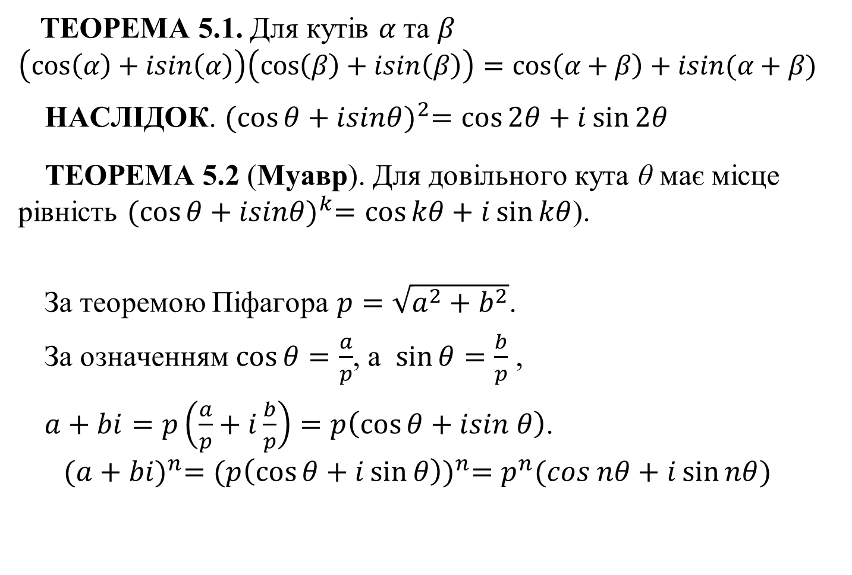

ТЕОРЕМА 5.1. Для кутів $α$ та $β$
$$\left(\cos\left(α\right)+isin\left(α\right)\right)\left(\cos\left(β\right)+isin\left(β\right)\right)=\cos\left(α+β\right)+isin(α+β)$$
НАСЛІДОК. ${(\cos{θ+isinθ)}}^{2}=\cos{2θ}+i\sin{2θ}$
ТЕОРЕМА 5.2 (Муавр). Для довільного кута θ має місце рівність ${(\cos{θ+isinθ)}}^{k}=\cos{kθ}+i\sin{kθ}$).
За теоремою Піфагора $p=\sqrt{a^{2}+b^{2}}$.
За означенням $\cos{θ=\frac{a}{p}}$, a $\sin{θ=\frac{b}{p}}$ ,
$a+bi=p\left(\frac{a}{p}+i\frac{b}{p}\right)=p\left(\cos{θ+isin θ}\right)$.
$${(a+bi)}^{n}={(p\left(\cos{θ}+i\sin{θ}\right))}^{n}=p^{n}(cos nθ+i\sin{nθ})$$

(a + bi)
p
b
a
Лекція 2. Деякі спец. питання теорії рекурсії. Слайд 7 з 25
План

Slide 8
Неоднорідні лінійні рекурентні відношення

ТЕОРЕМА 5.3. Нехай а⁰_{n} = Р_{n} задовольняє рівнянню
а⁰_{n} = c₁а⁰_{n -1} + c₂а⁰_{n -2} +…+ c_{p}а⁰_{n - p} і а_{n} = Q_{n}
є частковий розв’язок рівняння
а_{n} = c₁а_{n - 1} + c₂а_{n - 2} +…+ c_{p}а_{n - p} + f(n).
Тоді а_{n} = P_{n} + Q_{n} є розв’язком рівняння
а_{n} = с₁а _{n - 1} + c₂а_{n - 2} +…+ c_{p}а_{n - p} + f(n).
ТЕОРЕМА 5.4. Нехай Q_{n} є розв’язок рівняння
а_{n} = c₁а_{n - 1} + c₂а_{n – 2} +…+ c_{p} а_{n - p} + f(n).
Тоді кожен розв’язок рівняння
а_{n} = c₁а_{n - 1} + c₂а_{n - 2} +…+ c_{p}а _{n-p} + f(n)
має вигляд P_{n} + Q_{n}, де Р_{n} - розв’язок рівняння
а⁰_{n} = c₁а⁰_{n - 1} + c₂а⁰_{n - 2} +…+ c_{p}а⁰_{n - p}.

Лекція 2. Деякі спец. питання теорії рекурсії. Слайд 8 з 25
План
Notes:
ДОВЕДЕННЯ Теореми 5.3. Оскільки а⁰_{n} = P_{n} задовольняє рівнянню а⁰_{n} = c₁а⁰_{n - 1} + c₂а⁰_{n - 2} +…+ c_{p}а⁰_{n - p}, то P_{n} = c₁P_{n - 1} + c₂P_{n - 2} +…+ c_{p}P_{n - p}.
Оскільки а_{n} = Q_{n} задовольняє рівнянню а_{n} = c₁а_{n - 1} + с₂а_{n - 2} +…+ с_{р}а_{n - р} + f(n), то Q_{n} = c₁Q_{n - l} + c₂Q_{n - 2} + c₃Q_{n - 3} +…+ c_{p}Q_{n - p} + f(n).
Додамо P_{n} = c₁P_{n - 1} + c₂P_{n – 2} +…+ c_{p}P_{n - p} і Q_{n} = c₁Q_{n - 1} + c₂Q_{n – 2} +…+ c_{p}Q_{n - p} + f(n) і отримаємо
P_{n} + Q_{n} = c_{l}(P_{n - l} + Q_{n - l}) + c₂(P_{n - 2} + Q_{n - 2}) +…+ c_{p}(P_{n - p} + Q_{n - p}) + f(n),
Отже, а_{n} = P_{n} + Q_{n} задовольняє рівнянню а_{n} = c₁а_{n - 1} + c₂а_{n – 2} + … + c_{p}а_{n - p} + f(n).
ДОВЕДЕННЯ Теореми 5.4. Відомо, що Р_{n} + Q_{n} - розв’язок рівняння
а_{n} = c₁а _{n - 1} + c₂ а_{n - 2} +…+ c_{p}а _{n - p} + f(n). (*)
Припустимо, що Q_{n} і R_{n} - розв’язки рівняння *.
Тоді Q_{n} = c₁Q_{n - 1} + c₂Q_{n - 2} +…+ c_{p}Q_{n - p} + f(n) і R_{n} = c₁R_{n - 1} + c₂R_{n - 2} +…+ c_{p}R_{n - p} + f(n).
Віднімаючи перше рівняння від другого, отримуємо R_{n} - Q_{n} = c₁(R_{n - 1} - Q_{n - 1}) + c₂(R_{n - 2} - Q_{n - 2}) + …+ c_{p}(R_{n - p} - Q_{n - p})
і R_{n} - Q_{n} - розв’язок рівняння а⁰_{n} = c₁а⁰_{n - 1} + c₂а⁰_{n - 2} +…+ c_{p}а⁰_{n - p}.
Позначимо R_{n} - Q_{n} = P_{n}. Тоді R_{n} = Q_{n} + P_{n}, де Р_{n} задовольняє рівнянню а⁰_{n} = c₁а⁰_{n - 1} + c₂а⁰_{n - 2} +…+ c_{p}а⁰_{n - p}.

Slide 9
Нехай а_{n} = 5а_{n - 1} - 4а_{n - 2} + 3 ⋅ 2^{n}. Характеристичний многочлен: r² - 5r + 4, однорідне рекурентне відношення: а_{n} = а + b ⋅ 4^{n}.
Припустимо, Q_{n} має вигляд k ⋅ 2^{n}. Підставимо цей вираз у рекурентне відношення:
k ⋅ 2^{n} = 5k ⋅ 2^{n - 1} - 4k ⋅ 2^{n - 2} + 3 ⋅ 2^{n}
або 4k ⋅ 2^{n - 2} = 10k ⋅ 2^{n - 2} - 4k ⋅ 2^{n - 2} + 12 ⋅ 2^{n - 2} ⇒ 4k = 10k - 4k + 12 і k = -6.
Отже, загальний розв’язок для
а_{n} = 5а_{n-1} - 4а_{n - 2} + 3 ⋅ 2^{n} має вигляд а_{n} = а + b ⋅ 4^{n} - 6 ⋅ 2^{n}.
Лекція 2. Деякі спец. питання теорії рекурсії. Слайд 9 з 25
План

Slide 10
Нехай а_{n} = 5а_{n - 1} - 6а_{n - 2} + 6 ⋅ 3^{n}. Характеристичний многочлен: r² - 5r + 6, однорідне рекурентне відношення:
а_{n} = а ⋅ 2^{n} + b ⋅ 3^{n}.
Припустимо, Q_{n} має вигляд k ⋅ n3^{n} . Підставляючи цей вираз у рекурентне відношення:
kn ⋅ 3^{n} = 5k(n - 1)3^{n - 1} - 6k(n - 2)3^{n - 2} + 6 ⋅ 3^{n}
або 9kn ⋅ 3^{n - 2} = 15k(n - 1)3^{n - 2} - 6k(n - 2)3^{n - 2} + 54 ⋅ 3^{n - 2}, отже
9kn = 15k(n - 1) - 6k(n - 2) + 54 і k = 18.
Тому загальний розв’язок рекурентного відношення
а_{n} = 5а_{n - 1} - 6а_{n - 2} + 6 ⋅ 3^{n} буде
а_{n} = а ⋅ 2^{n} + b ⋅ 3^{n} + 18n3^{n}.
Лекція 2. Деякі спец. питання теорії рекурсії. Слайд 10 з 25
План

Slide 11
Скінчені різниці
Теорія скінчених різниць має широке застосування в таких різноманітних галузях, як інформатика, актуарна математика, економіка, психологія і соціологія. Сфера їх використання включає виявлення випадкових похибок, побудову поліномів, аппроксимуючих функціональну залежність за результатами вимірювань, екстраполювання і інтраполювання функцій, додавання функцій, диференціювання комбінаторних функцій, апроксимацію площ і багато іншого.
Лекція 2. Деякі спец. питання теорії рекурсії. Слайд 11 з 25
План

Slide 12
Першу різницю або різницю першого порядку функції ƒ (Δƒ) визначають так
Δƒ(х) = ƒ(х + 1) - ƒ(х).
Другу різницю або різницю другого порядку функції ƒ (Δ²ƒ) визначають наступним чином
Δ²ƒ(х) = Δ(Δƒ(х)).
Тому
Δ²ƒ(х) = Δ(ƒ(х + 1) - ƒ(х)) =
= (ƒ(х + 2) - ƒ(х + 1)) - (ƒ(х + 1) - ƒ(х)) =
= ƒ(х + 2) - 2ƒ(х + 1) + ƒ(х).
У загальному випадку п-та різниця функції ƒ (Δ^{п}ƒ) індуктивно визначена виразом
Δ^{п}ƒ(х) = Δ(Δ^{п - 1} ƒ(х)).
Лекція 2. Деякі спец. питання теорії рекурсії. Слайд 12 з 25
План

Slide 13
Наведена нижче таблиця ілюструє функцію
У даному випадку ƒ(х) = х³ і Δ⁴ƒ(х) = 0 для всіх значень х.
x | ƒ(х) | Δƒ(х) | Δ² ƒ(х) | Δ³ ƒ(х) | Δ⁴ ƒ(х)
1 | 1 | 7 | 12 | 6 | 0
2 | 8 | 19 | 18 | 6 | 0
3 | 27 | 37 | 24 | 6
4 | 64 | 61 | 30
5 | 125 | 91
6 | 216
Лекція 2. Деякі спец. питання теорії рекурсії. Слайд 13 з 25
План

Slide 14
Оператором називають функцію, яка відображає функції у функції. Отже, Δ - оператор.
Визначимо оператор Е виразом Е(ƒ(х)) = ƒ(х + 1).
Таким чином,
Δƒ(х) = Е(ƒ(х)) - ƒ(х) = (Е - І)(ƒ(х)),
де використане означення (F + G)(u) = F(и) + G(и).
Оператор І - тотожний оператор. Тому Δ = (Е - І) і Е = І + Δ.
Використовуючи запис Δ = (Е - І) і вважаючи Е⁰ = І, маємо
Δ^{п}(ƒ(х)) = (Е - І)^{п}(ƒ(х)) =
= Е^{п}(ƒ(х)) - пЕ^{п - 1}(ƒ(х)) +…+ (-1)^{k}С_{n}^{k}Е^{п-k} (ƒ(х)) +…+ (-1)^{n}Е⁰(ƒ(х)) =
= ƒ(x + n) – n · ƒ(n - 1) +…+ (-1)^{k} С_{n}^{k} (ƒ(x + n - k)) +…+ (-1)^{n} ƒ(х).
Δ³(ƒ(х)) = ƒ(х + 3) - 3 ƒ(х + 2) + 3 ƒ(х + 1) - ƒ(х).
Лекція 2. Деякі спец. питання теорії рекурсії. Слайд 14 з 25
План

Slide 15
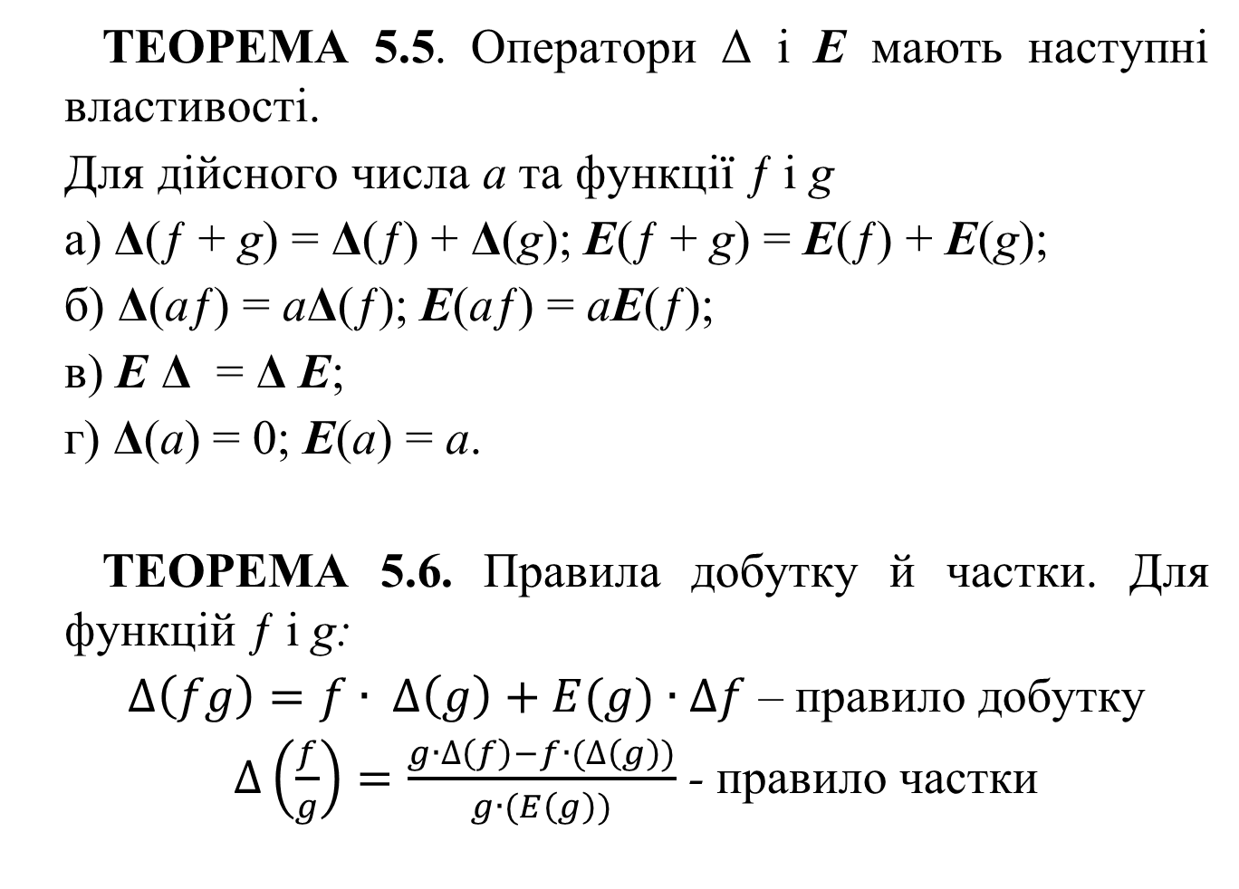

ТЕОРЕМА 5.5. Оператори Δ і Е мають наступні властивості.
Для дійсного числа а та функції ƒ і g
а) Δ(ƒ + g) = Δ(ƒ) + Δ(g); Е(ƒ + g) = Е(ƒ) + Е(g);
б) Δ(аƒ) = аΔ(ƒ); Е(аƒ) = аЕ(ƒ);
в) Е Δ = Δ Е;
г) Δ(а) = 0; Е(а) = а.
ТЕОРЕМА 5.6. Правила добутку й частки. Для функцій ƒ і g:
$∆\left(fg\right)=f∙ ∆\left(g\right)+E(g)∙∆f$ – правило добутку
$∆\left(\frac{f}{g}\right)=\frac{g∙∆\left(f\right)−f∙(∆\left(g\right))}{g∙(E\left(g\right))}$ - правило частки

Лекція 2. Деякі спец. питання теорії рекурсії. Слайд 15 з 25
План
Notes:
ДОВЕДЕННЯ Теореми 5.5. а) Δ((ƒ + g)(х)) = Δ(ƒ(х) + g(х)) =
= ƒ(x + 1) + g(x + 1) - (ƒ(х) + g(х)) = ƒ(x + 1) - ƒ(х) + g(х + 1) - g(х) = = Δƒ(х) + Δg(х) =(Δƒ + Δg)(х)
б) Δ((аƒ)(х)) = Δ(аƒ(х)) =аƒ(х + 1) + аƒ(х) = а(ƒ(х + 1) - ƒ(х)) = аΔƒ(х).
ДОВЕДЕННЯ Теореми 5.6. Δ(fg(x)) = Δ (f(x) - g(x)) = f(x + l) - g(x + l) - f(x) - g(x) =
= f(x + 1) · g(x + 1) - f(x) · g(x + 1) + f(x) · g(x + 1) - f(x) · g(x) =
= (f(x + 1) - f(x)) · g(x + 1) + f(x) · (g(x + 1) - g(x)) =
= Δ f(x) · E(g(x)) + f(x) · Δ g(x) = f(x) · Δg(x) + Eg(x) · Δ f(x) =
= (f · Δ g + Eg · Δ f)(x).

Slide 16
Δ((х² + 6х)(2х² + 5) =
(х² + 6х) Δ(2х² + 5) + Е(2х² + 5) Δ(х² + 6х) =
= (х² + 6х)(2 Δ(х²) + Δ(5)) + Е(2х² + 5)(Δ(х²) + 6 Δ(х)) =
= (х² + 6х)(4х + 2) + Е(2х² + 5)(2х + 1 + 6) =
= (х² + 6х)(4х + 2) + (2((х + 1)² + 5)(2х + 7) =
= (х² + 6х)(4х + 2) + (2х² + 4х + 7)(2х + 7).
Лекція 2. Деякі спец. питання теорії рекурсії. Слайд 16 з 25
План

Slide 17

ТЕОРЕМА 5.7.
Якщо f(x) = a^{x}, тоді Δf(x) = a^{x} (а - 1).
В частотності, якщо f(x) = 2^{x}, тоді Δf(x) = 2^{x}.
Δ(х² + 3х + 4 + 2^{х} + 4^{х}) =
=Δ(х²) + 3Δ(х) + 4Δ + Δ(2^{х}) + Δ(4^{х}) =
= 2х + 1 + 3 + 2^{х} +3 · 4^{х} =
= 2х + 4 + 2^{х} + 3 · 4^{х}.
Лекція 2. Деякі спец. питання теорії рекурсії. Слайд 17 з 25
План

Slide 18
Факторіальні многочлени
Якщо f(x) = а_{n} x^{(n)} + а_{n - 1} x^{(n - 1)} + ...+ а₁ x⁽²⁾ + а₁ x + а₀ для деякого п, то f називається факторіальним многочленом.
Звичайний многочлен 3х⁴ - 19х³ + 34х² - 21х + 5
подати у вигляді факторіального многочлена
а₄х⁽⁴⁾ + а₃х⁽³⁾ + а₂х⁽²⁾ + а₁х + а₀.
Якщо розділити 3х⁴ - 19х³ + 34х² - 21х - 5 на х, то отримаємо частку 3х³ - 19х² + 34х - 21 з остачею -5.
Якщо розділити а₄х⁽⁴⁾ + а₃х⁽³⁾ + а₂х⁽²⁾ + а₁х + а₀ на х, то отримаємо а₄(х - 1)(х - 2)(х - 3) + а₃(х - 1)(х - 2) + а₂(х - 1) + а₁ з остачею а₀.
Отже, а₀ = -5 і 3х³ - 19х² + 34х - 21 = = а₄(х - 1)(х - 2)(х - 3) + а₃(х - 1)(х - 2) + а₂(х - 1) + а_{1.}
Лекція 2. Деякі спец. питання теорії рекурсії. Слайд 18 з 25
План

Slide 19
Якщо 3х³ – 19х² + 34х – 21 розділити на х - 1, отримаємо частку а₄(х - 2)(х - 3) + а₃(х - 2) + а₂ з остачею а₁.
Тому а₁ = -3 і 3х₂ - 16х + 18 = а₄(х - 2)(х - 3) + а₃(х - 2) + а₂.
Якщо розділити 3х₂ - 16х + 18 на х - 2, то отримаємо частку 3х - 10 з остачею -2.
Якщо розділити а₄(х - 2)(х - 3) + а₃(х - 2) + а₂ на х - 2, то отримаємо частку а₄(х - 3) + а₃ та остачу а₂.
Отже, а₂ = -2 і 3х - 10 = а₄(х - 3) + а₃.
Розділивши 3х - 10 на х - 3, отримаємо 3 та остачу -1.
Розділивши а₄(х - 3) + а₃ на х - 3, отримуємо а₄ та остачу а₃.
Тому а₄ = 3 і а₃ = -1.
Отже, шуканий факторіальний многочлен має вигляд
3х⁽⁴⁾ – х⁽³⁾ – 2х⁽²⁾ -3х + -5.
Лекція 2. Деякі спец. питання теорії рекурсії. Слайд 19 з 25
План

Slide 20
Алгоритм знаходження факторіального многочлена:
Крок 1.Для заданого многочлена f(х) степені п покласти k = 0.
Крок 2. Розділити f(х) на х - k, отримати остачу r і частку q(x).
Крок 3. Покласти а_{k} = r і f(x) = q(x).
Крок 4. Якщо k = п, то процес закінчено. У противному випадку покласти k = k + 1 і повернутися до кроку 2.
Методи переходу від факторіального многочлена до звичайного:
1) відкрити кожен доданок і зібрати подібні члени.
2) обчислити факторіальний многочлен в п + 1 точці (п – степінь многочлена) з апроксимацією значень многочленом степені п.
3) зворотна форма скороченого ділення.
Лекція 2. Деякі спец. питання теорії рекурсії. Слайд 20 з 25
План

Slide 21
Покладемо f(x) = х⁴ - 8х³ + 21х² - 6х + 3.
Це дає факторіальний многочлен х⁽⁴⁾ - 2х⁽³⁾ + 4х⁽²⁾ + 8х + 3.
0 | 1 | -8 | 21 | -6 | 3
 |  | 0 | 0 | 0 | 0
1 | 1 | -8 | 21 | -6 | [3]
 |  | 1 | -7 | 14
2 | 1 | -7 | 14 | [8]
 |  | 2 | -10
3 | 1 | -5 | [4]
 |  | 3
4 | 1 | [-2]
 | [1]
Лекція 2. Деякі спец. питання теорії рекурсії. Слайд 21 з 25
План

Slide 22
Числа Стирлінга першого роду визначенні відношеннями
s₀^{(n)} = 0 при всіх п ≥ 1;
s _{n}^{(n)} = 1 при всіх п ≥ 0.
s_{k}^{(n+1)} = s_{k-1}^{(n)} + пs_{k}^{(n)}
Числа Стирлінга другого роду визначені відношеннями
s₀^{(n)} = 0 при всіх п ≥ 1;
s _{n}^{(n)} = 1 при всіх п ≥ 0.
s_{k}^{(n+1)} = s_{k-1}^{(n)} + ks_{k}^{(n)}
ТЕОРЕМА 5.8. Нехай
x^{(n)}=s_{n}^{(n)}x^{n}-s_{n-1}^{(n)}x^{n-1}+s_{n-2}^{(n)}x^{n-2}-…+(-1)^{n-2}s₂^{(n)}x²+(-1)^{n-1}s₁^{(n)}x+(-1)^{n}s₀^{(n)}
Коефіцієнти s_{i}^{(n)} є числами Стирлінга першого роду
ТЕОРЕМА 5.9. Нехай
x^{n}=sn^{(n)}+s_{n-1}^{(n)}x^{(n-1)}+s_{n-2}^{(n)}x^{(n-2)}+…+s₂^{(n)}x⁽²⁾+s₁^{(n)}x+s₀^{(n)}
Коефіцієнти s_{i}^{(n)} є числами Стирлінга другого роду


Лекція 2. Деякі спец. питання теорії рекурсії. Слайд 22 з 25
План

Slide 23
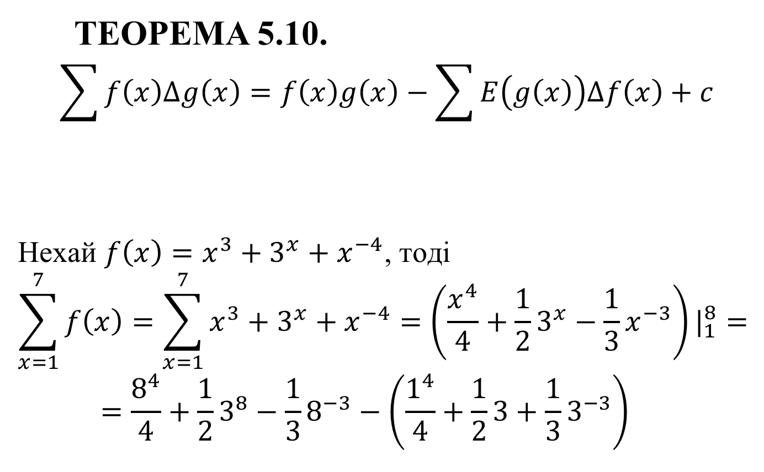
Додавання різниць

ТЕОРЕМА 5.10.
$$\sum{f\left(x\right)∆g\left(x\right)}=f\left(x\right)g\left(x\right)−\sum{E\left(g\left(x\right)\right)∆f\left(x\right)}+c$$
Нехай $f\left(x\right)=x^{3}+3^{x}+x^{−4}$, тоді
$$\sum_{x=1}^{7}{f\left(x\right)}=\sum_{x=1}^{7}{x^{3}+3^{x}+x^{−4}}=\left(\frac{x^{4}}{4}+\frac{1}{2}3^{x}−\frac{1}{3}x^{−3}\right)|_{1}^{8}==\frac{8^{4}}{4}+\frac{1}{2}3^{8}−\frac{1}{3}8^{−3}−\left(\frac{1^{4}}{4}+\frac{1}{2}3+\frac{1}{3}3^{−3}\right)$$
Лекція 2. Деякі спец. питання теорії рекурсії. Слайд 23 з 25
План

Slide 24
Література до лекції
Андерсон Д.А. Дискретная математика и комбинаторика: Пер. с англ.. – М.: Изд. дом «Вильямс», 2003. – 960 с.
Хаггарти Р. Дискретная математика для программистов. Москва: Техносфера, 2005. – 400 с.

Slide 25
Дякую за увагу

